Slide 1
Tuần 13:
Bài 29: Phép trừ trong phạm vi 10 – Tiết 2
TOÁN 1

Slide 2
Bài 2: Tính nhẩm:
10 - 2 =
6 - 3 =
7 - 6 =
8 - 7 =
7 - 5 =
9 - 6 =
9 - 5 =
6 - 5 =
10 - 8 =

Slide 3
DORAEMON CÂU CÁ

Slide 4
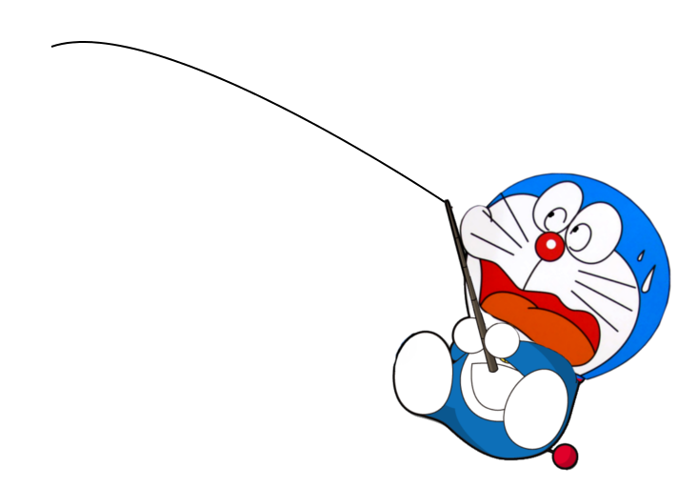
GIỎI QUÁ
Bắt đầu!
TIẾC QUÁ
HẾT GIỜ
10 - 2 =
A. 8
B. 9

Slide 5
GIỎI QUÁ
Bắt đầu!
TIẾC QUÁ
HẾT GIỜ
6 - 3 =
A. 3
B. 0

Slide 6
GIỎI QUÁ
Bắt đầu!
TIẾC QUÁ
HẾT GIỜ
7 - 6 =
A.0
B. 1

Slide 7
GIỎI QUÁ
Bắt đầu!
TIẾC QUÁ
HẾT GIỜ
8 - 7 =
A. 2
B. 1

Slide 8
GIỎI QUÁ
Bắt đầu!
TIẾC QUÁ
HẾT GIỜ
7 - 5 =
A. 2
B. 3

Slide 9
GIỎI QUÁ
Bắt đầu!
TIẾC QUÁ
HẾT GIỜ
9 - 6 =
A. 2
B. 3

Slide 10
GIỎI QUÁ
Bắt đầu!
TIẾC QUÁ
HẾT GIỜ
9 - 5 =
A. 4
B. 3

Slide 11
GIỎI QUÁ
Bắt đầu!
TIẾC QUÁ
HẾT GIỜ
6 - 5
A. 0
B. 1

Slide 12
GIỎI QUÁ
Bắt đầu!
TIẾC QUÁ
HẾT GIỜ
10 - 8 =
A. 1
B. 2

Slide 13
Bài 2: Tính nhẩm:
10 - 2 = 8
6 - 3 = 3
7 - 6 = 1
8 - 7 = 1
7 - 5 = 2
9 - 6 = 3
9 - 5 = 4
6 - 5 = 1
10 - 8 = 2

Slide 14
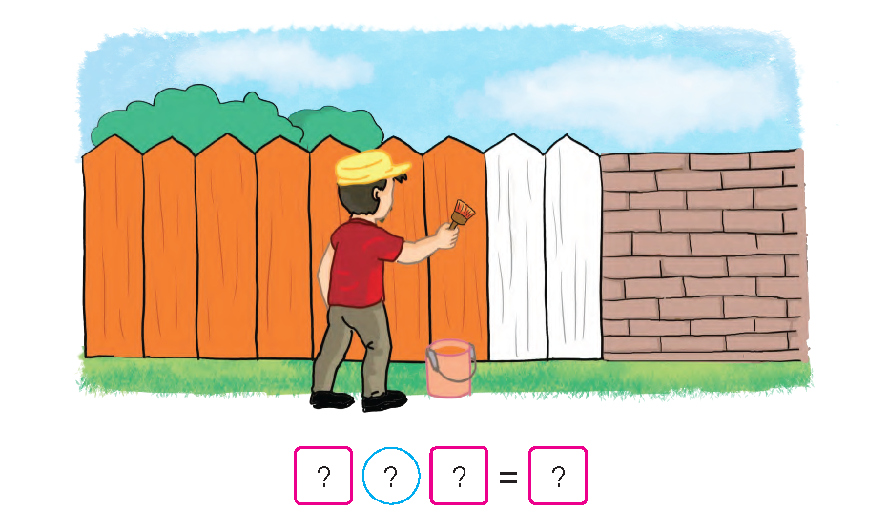
Bài 3: Nêu phép trừ thích hợp với tranh vẽ.
9
-
2
7

Slide 15
Hoc10 chúc các em học tốt!

